Slide 1
Bioinformática DNA e Filogenia
Renata Miranda

Slide 2
Introdução
A Bioinformática tem como objetivo estudar e desvendar a grande quantidade de dados obtidos a partir do sequenciamento de DNA com apoio computacional.
Proposta: compreender como são atualmente estudadas as sequencias de DNA e qual o embasamento matemático por trás da criação de árvores filogenéticas.
Objetico: analisar sequencias de genes homólogos e construir uma árvore filogenética usando a proteína TRIM5alpha de 17 espécies diferentes utilizando Python e utilizar de métodos de redução de dimensionalidade para observação destes dados.

Slide 3
Dados
Os dados usados foram baixados do NCBI (National Center for Biotechnology Information Search database).
Foi escolhido o PopSet usado no trabalho "Positive selection of primate TRIM5alpha identifies a critical species-specific retroviral restriction domain.“ [1] que inseriu no GenBank os 17 arquivos sob os números de acesso AY843504, AY843505, ... até AY843520.

Slide 4
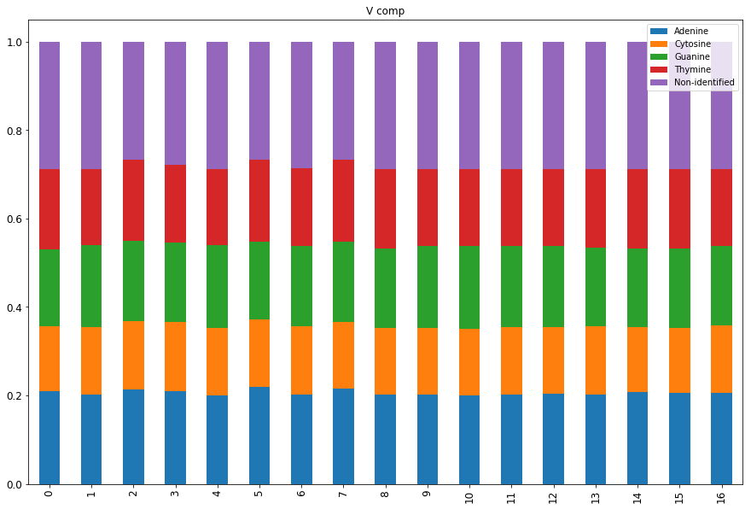
Explorando os dados
Proporção de cada base nitrogenada identificada e não identificada no geme destes 17 animais.

Slide 5
ClustalW
Clustal é uma série de programas de computador usados ​para alinhamento de múltiplas sequências.
Faz um alinhamento aos pares usando o método de alinhamento progressivo.
Criar uma árvore de guias (ou usar uma árvore definida pelo usuário).
Use a árvore de guia para realizar um alinhamento múltiplo.

Slide 6
Biopython
Existem muitos algoritmos disponíveis para alinhamento de sequências, alinhamentos entre pares e alinhamentos de múltiplas sequências, incluindo o ClustalW.
Cria objetos Tree. O objeto Tree contém informações globais sobre a árvore, como se está enraizada ou não.

Slide 7
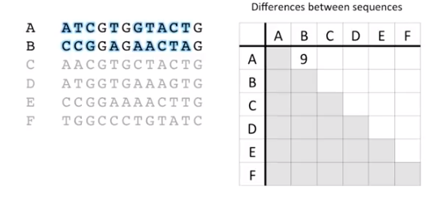
Matriz de distância

Slide 8
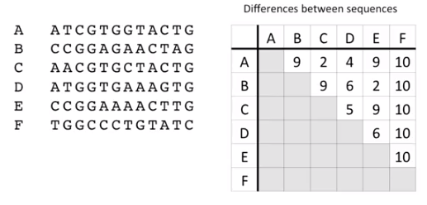
Matriz de distância
UPGMA :
(Unweighted Pair Group Method with Arithmetic Mean), uma abreviação do método de grupo de pares não ponderado com meios aritméticos.

Slide 9
Neighbor joining
É um método de agrupamento bottom-up (aglomerativo) para a criação de árvores filogenéticas.
Com base na matriz de distância atual, calcule a matriz Q.
Encontre o par de táxons distintos Qij para qual tem seu valor mais baixo. Unindo-os a um nó recém-criado.
Calcule a distância de cada um dos táxons do par para este novo nó.
Calcule a distância de cada um dos taxa fora deste par para o novo nó.
Inicie o algoritmo novamente, substituindo o par de vizinhos associados pelo novo nó e usando as distâncias calculadas na etapa anterior.

Slide 10

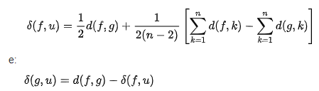

A matriz Q:
Distância entre os membros do novo nó:
Distância dos outros membros ao nó:

Slide 11
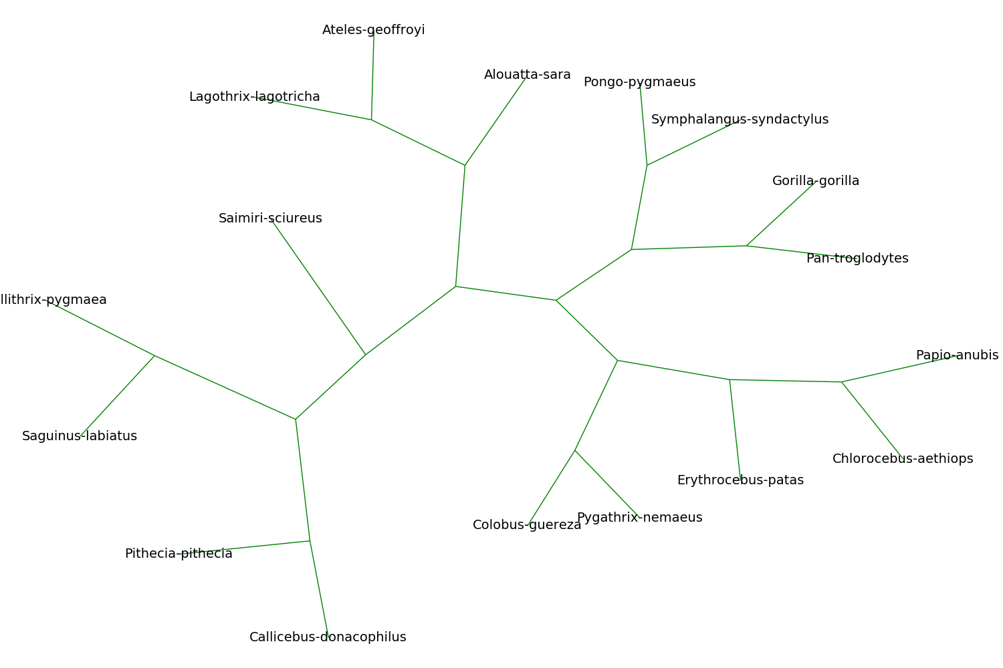
Árvore filogenética: Network Clustal

Slide 12
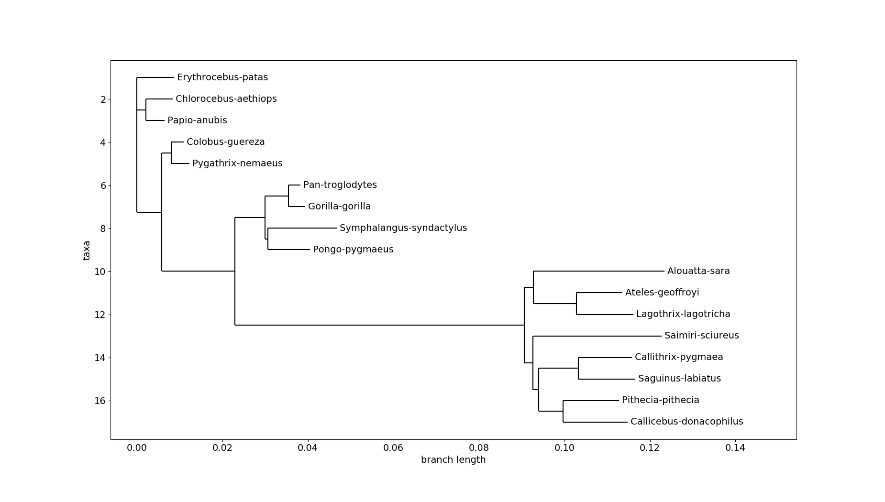
Árvore filogenética: Network

Slide 13
Distância de Lavenshtein
A distância Levenshtein é um método para comparação de duas "strings" (duas sequências de caracteres) e é dada pelo número mínimo de operações necessárias para transformar uma string na outra.
As "operações" podem ser a inserção, deleção ou substituição de um carácter.
Foi usada para construção da matriz de distância das espécies, uma matriz 17 x 17, simétrica de diagonal nula, com as comparações duas a duas das distências entre espécies.

Slide 14
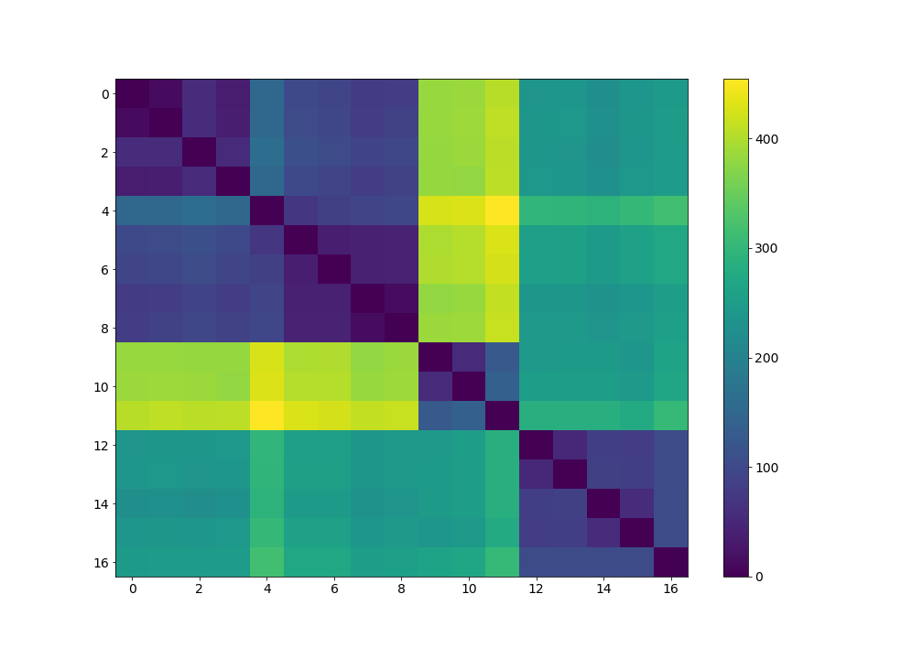
Distância de Lavenshtein

Slide 15
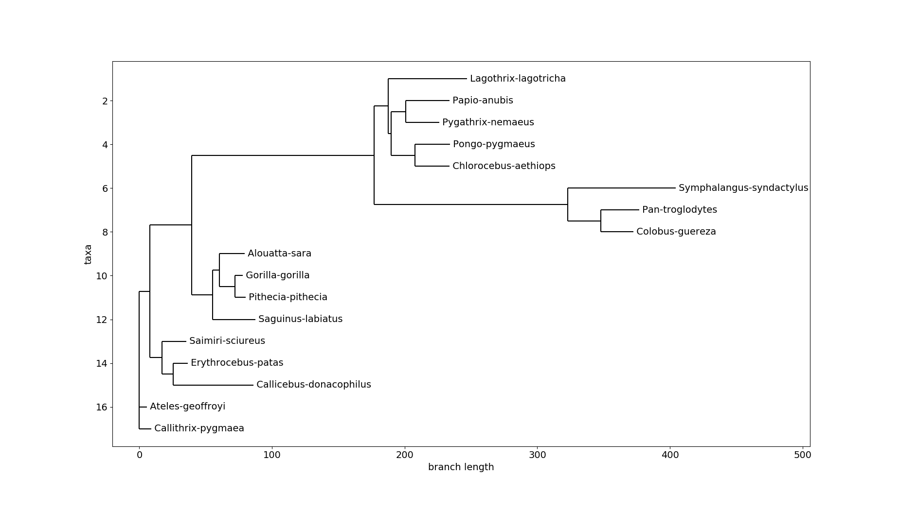
Distância de Lavenshtein + Neighbor Joining

Slide 16
Observando códons
Comparamos dois métodos de redução de dimensões para visualização bidimensional da contagem da frequência de códons na intenção de observar o modo que o organismo "lê" o código genético.
Códon é uma sequência de três bases nitrogenadas de RNA mensageiro que codificam um determinado aminoácido ou que indicam o ponto de início ou fim de tradução da cadeia de RNAm.
Cada conjunto de três bases consecutivas é responsável pela codificação de um aminoácido.

Slide 17
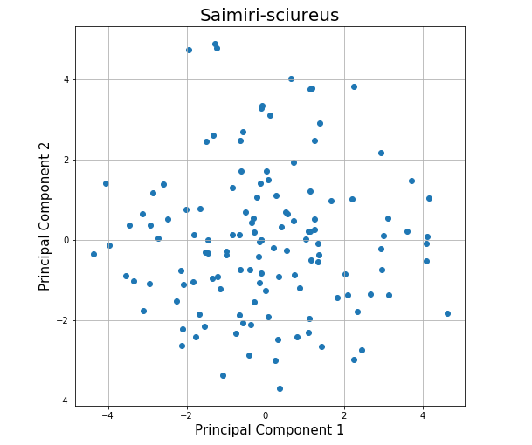
PCA

Slide 18
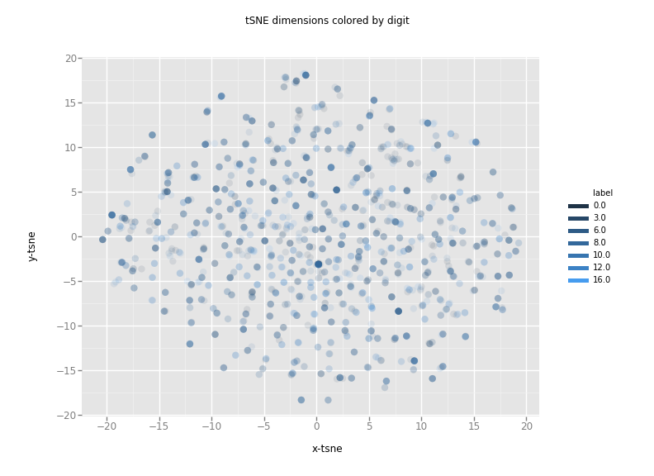
t-SNE

Slide 19
Conclusão
A partir do trabalho elaborado sobre estudo de bioinformática para DNA e filogenia, compreendemos o trabalho científico realizado em data sets de sequências de DNA utilizando aplicações de Data Science.
Verificamos com métodos mais rigorosos um cluster na árvore filogenética que corresponde as subdivisões de Macacos do Velho Mundo, Novo Mundo e Hominides. Esta aglomeração aponta uma possível especialização destes animais.
Concluímos assim o objetivo de analisar sequencias de genes homólogos e realizar a construção de uma árvore filogenética usando a proteína TRIM5alpha, bem como compreender e aplicar os métodos utilizando linguagem Python.

Slide 20
Referências
The Phylogenetic Handbook: A Practical Approach to Phylogenetic Analysis and Hypothesis Testing.
Positive selection of primate TRIM5α identifies a critical species-specific retroviral restriction domain: Sara L. Sawyer, Lily I. Wu, Michael Emerman, Harmit S. Malik

